Slide 1


LỚP
11
HÌNH HỌC
Chương 1: PHÉP BIẾN HÌNH
Tiết 4: LUYỆN TẬP PHÉP QUAY
I
ÔN TẬP KIẾN THỨC CƠ BẢN
II
CÁC DẠNG TOÁN THƯỜNG GẶP
BÀI TẬP TRẮC NGHIỆM
III
TÌM TÒI MỞ RỘNG
Notes:
Hiệu ứng chưa đồng nhất và hợp lí. Nên để khung xuất hiện trước.

Slide 2
I
ÔN TẬP KIẾN THỨC
CHIA LỚP HỌC THÀNH 4 NHÓM HỌC TẬP.
NHIỆM VỤ
1. MỖI NHÓM HỌC SINH THẢO LUẬN VÀ HOÀN THÀNH PHIẾU HỌC TẬP SỐ 1
2. ĐẠI DIỆN MỖI NHÓM NÊU PHƯƠNG ÁN LỰA CHỌN VÀ GIẢI THÍCH SỰ LỰA CHỌN CỦA NHÓM MÌNH THEO PHÂN CÔNG:
NHÓM 1 CÂU 1, NHÓM 2 CÂU 2, NHÓM 3 CÂU 3, NHÓM 4 CÂU 4
Notes:
.Nên đảo lại tử mẫu giống SGK cho HS dễ theo dõi. Chỗ nhận xét chưa đúng . Phải thay là “ Thương ….” như sách giáo khoa.
Số phức nghịch đảo không được kí hiệu là $z^{−1}$.

Slide 3
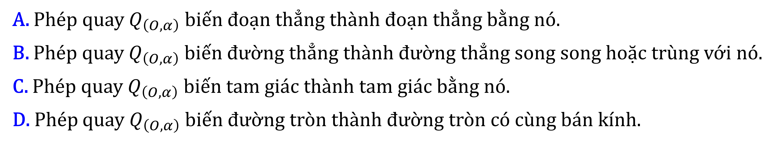
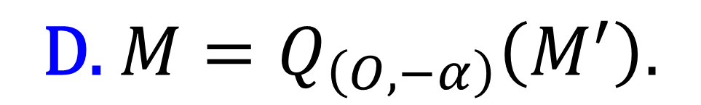


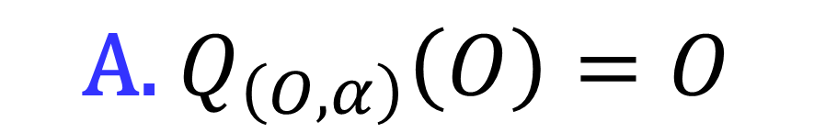
NHÓM 1
Câu 1.
Cho $M^{′}=Q_{\left(O,α\right)}\left(M\right)$. Mệnh đề nào sau đây là sai?
$$\text{A}\text{.} Q_{\left(O,α\right)}\left(O\right)=O$$
$$\text{B}\text{.} OM^{′}=OM\text{.}$$
$$\text{C}\text{.} \hat{MOM^{′}}=α$$
$$\text{D}\text{.} M=Q_{\left(O,−α\right)}\left(M^{′}\right)\text{.}$$
NHÓM 2
Câu 2.
Mệnh đề nào sau đây là sai?
A. Phép quay $Q_{\left(O,α\right)}$ biến đoạn thẳng thành đoạn thẳng bằng nó.
B. Phép quay $Q_{\left(O,α\right)}$ biến đường thẳng thành đường thẳng song song hoặc trùng với nó.
C. Phép quay $Q_{\left(O,α\right)}$ biến tam giác thành tam giác bằng nó.
D. Phép quay $Q_{\left(O,α\right)}$ biến đường tròn thành đường tròn có cùng bán kính.
Notes:
Giữ lại từ các hiệu ứng 4. Các hiệu ứng dùng đồng nhất từ trái sang phải.
Viết $\overline{z}$ sai ở hiệu ứng 5.
Tách hiệu ứng 6 thảnh 2 hiệu ứng.

Slide 4
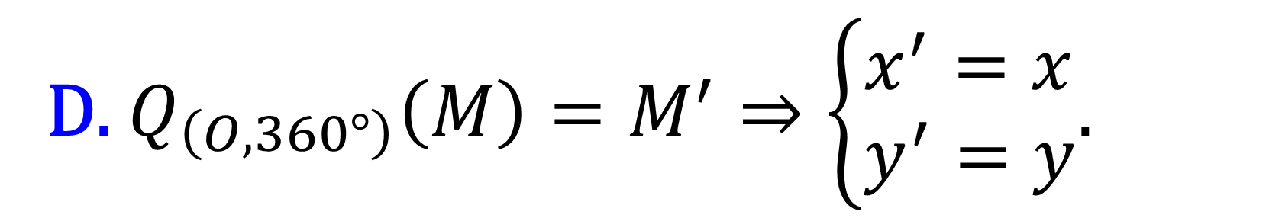

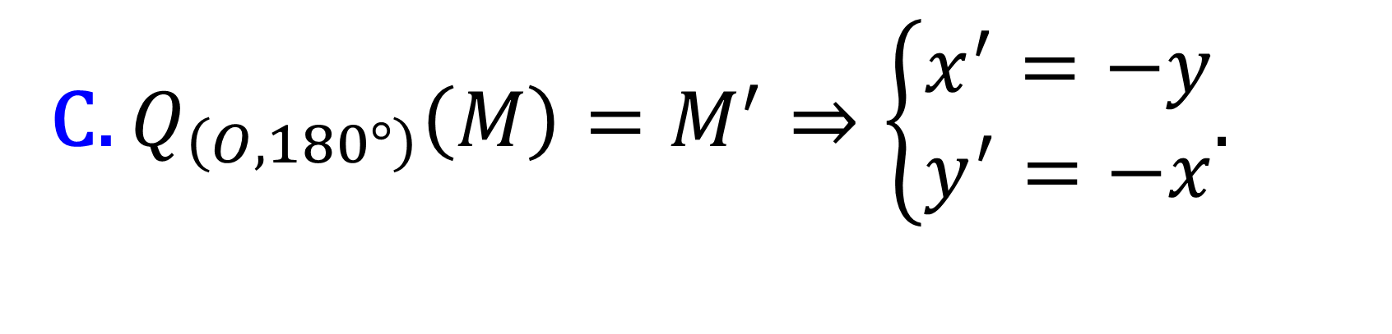
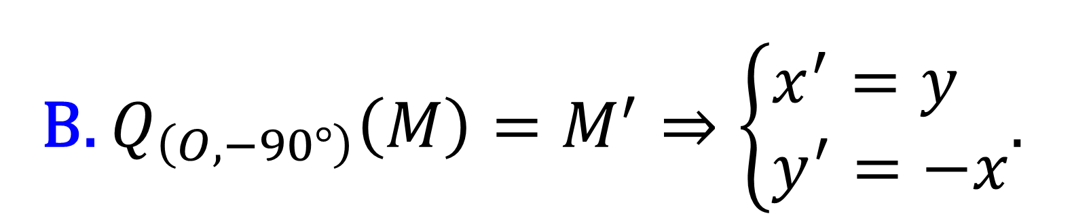
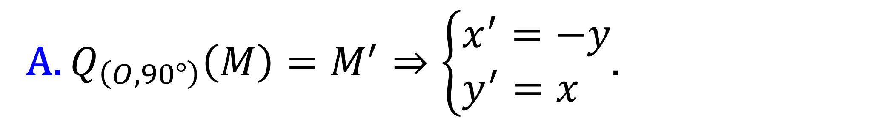
NHÓM 3
Câu 3.
Mệnh đề nào sau đây là đúng?
A. Phép quay $Q_{\left(O,2020π\right)}$ là phép đối xứng tâm $O$.
B. Phép quay $Q_{\left(O,1999π\right)}$ là phép đồng nhất.
C. Nếu $Q_{(O;φ)}\left(M\right)=M^{′}$ thì $Q_{(O,\frac{1}{φ})}\left(M^{′}\right)=M$.
D. Nếu $Q_{\left(O,\frac{π}{2}\right)}\left(d\right)=d^{′}$ thì $d$ vuông góc với $d^{′}$.
NHÓM 4
Câu 4.
Trong mặt phẳng $Oxy$ cho $M\left(x;y\right)$ và $M^{′}\left(x^{′};y^{′}\right)$. Mệnh đề nào sau đây là sai?
A. $Q_{\left(O,90°\right)}\left(M\right)=M^{′}⇒\left\{\begin{aligned}&x^{′}=−y \\ &y^{′}=x\end{aligned}\right.$.
B. $Q_{\left(O,−90°\right)}\left(M\right)=M^{′}⇒\left\{\begin{aligned}&x^{′}=y \\ &y^{′}=−x\end{aligned}\right.$.
C. $Q_{\left(O,180°\right)}\left(M\right)=M^{′}⇒\left\{\begin{aligned}&x^{′}=−y \\ &y^{′}=−x\end{aligned}\right.$.
D. $Q_{\left(O,360°\right)}\left(M\right)=M^{′}⇒\left\{\begin{aligned}&x^{′}=x \\ &y^{′}=y\end{aligned}\right.$.
Notes:
Giữ lại từ các hiệu ứng 4. Các hiệu ứng dùng đồng nhất từ trái sang phải.
Viết $\overline{z}$ sai ở hiệu ứng 5.
Tách hiệu ứng 6 thảnh 2 hiệu ứng.

Slide 5
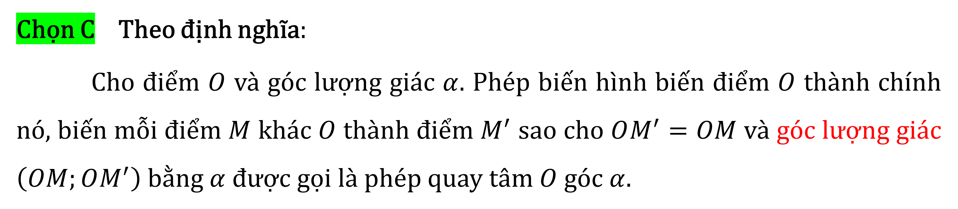
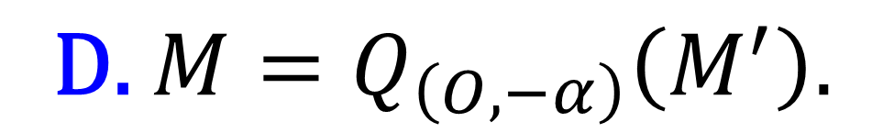



NHÓM 1
Câu 1.
Cho $M^{′}=Q_{\left(O,α\right)}\left(M\right)$. Mệnh đề nào sau đây là sai?
$$\text{A}\text{.} Q_{\left(O,α\right)}\left(O\right)=O$$
$$\text{B}\text{.} OM^{′}=OM\text{.}$$
C
$$\text{C}\text{.} \hat{MOM^{′}}=α$$
$$\text{D}\text{.} M=Q_{\left(O,−α\right)}\left(M^{′}\right)\text{.}$$
Bài giải
Chọn C Theo định nghĩa:
Cho điểm $O$ và góc lượng giác $α$. Phép biến hình biến điểm $O$ thành chính nó, biến mỗi điểm $M$ khác $O$ thành điểm $M^{′}$ sao cho $OM^{′}=OM$ và góc lượng giác $\left(OM;OM^{′}\right)$ bằng $α$ được gọi là phép quay tâm $O$ góc $α$.
Notes:
Giữ lại từ các hiệu ứng 4. Các hiệu ứng dùng đồng nhất từ trái sang phải.
Viết $\overline{z}$ sai ở hiệu ứng 5.
Tách hiệu ứng 6 thảnh 2 hiệu ứng.

Slide 6

NHÓM 2
Câu 2.
Mệnh đề nào sau đây là sai?
A. Phép quay $Q_{\left(O,α\right)}$ biến đoạn thẳng thành đoạn thẳng bằng nó.
B. Phép quay $Q_{\left(O,α\right)}$ biến đường thẳng thành đường thẳng song song hoặc trùng với nó.
C. Phép quay $Q_{\left(O,α\right)}$ biến tam giác thành tam giác bằng nó.
D. Phép quay $Q_{\left(O,α\right)}$ biến đường tròn thành đường tròn có cùng bán kính.
B
Bài giải
Theo tính chất 2
Phép quay biến đường thẳng thành đường thẳng, biến đoạn thẳng thành đoạn thẳng bằng nó, biến tam giác thành tam giác bằng nó, biến đường tròn thành đường tròn cùng bán kính.
Notes:
Giữ lại từ các hiệu ứng 4. Các hiệu ứng dùng đồng nhất từ trái sang phải.
Viết $\overline{z}$ sai ở hiệu ứng 5.
Tách hiệu ứng 6 thảnh 2 hiệu ứng.

Slide 7
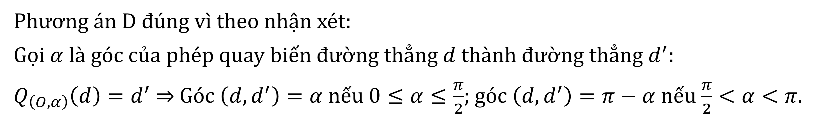
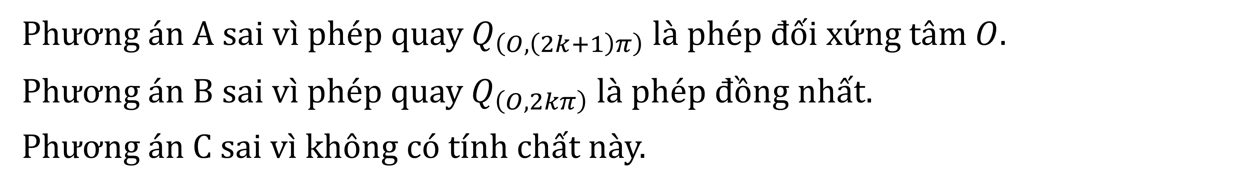
NHÓM 3
Câu 3.
Mệnh đề nào sau đây là đúng?
A. Phép quay $Q_{\left(O,2020π\right)}$ là phép đối xứng tâm $O$. B. Phép quay $Q_{\left(O,1999π\right)}$ là phép đồng nhất.
C. Nếu $Q_{(O;φ)}\left(M\right)=M^{′}$ thì $Q_{(O,\frac{1}{φ})}\left(M^{′}\right)=M$. D. Nếu $Q_{\left(O,\frac{π}{2}\right)}\left(d\right)=d^{′}$ thì $d$ vuông góc với $d^{′}$.
D
Bài giải
Phương án A sai vì phép quay $Q_{\left(O,\left(2k+1\right)π\right)}$ là phép đối xứng tâm $O$.
Phương án B sai vì phép quay $Q_{\left(O,2kπ\right)}$ là phép đồng nhất.
Phương án C sai vì không có tính chất này.
Chọn D
Phương án D đúng vì theo nhận xét:
Gọi $α$ là góc của phép quay biến đường thẳng $d$ thành đường thẳng $d^{′}$:
$Q_{\left(O,α\right)}\left(d\right)=d^{′}$ $⇒$ Góc $\left(d,d^{′}\right)=α$ nếu $0≤α≤\frac{π}{2}$; góc $\left(d,d^{′}\right)=π−α$ nếu $\frac{π}{2}<α<π$.
Notes:
Giữ lại từ các hiệu ứng 4. Các hiệu ứng dùng đồng nhất từ trái sang phải.
Viết $\overline{z}$ sai ở hiệu ứng 5.
Tách hiệu ứng 6 thảnh 2 hiệu ứng.

Slide 8
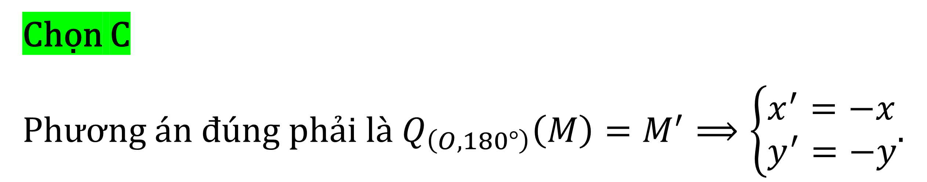




NHÓM 4
Câu 4.
Trong mặt phẳng $Oxy$ cho $M\left(x;y\right)$ và $M^{′}\left(x^{′};y^{′}\right)$. Mệnh đề nào sau đây là sai?
A. $Q_{\left(O,90°\right)}\left(M\right)=M^{′}⇒\left\{\begin{aligned}&x^{′}=−y \\ &y^{′}=x\end{aligned}\right.$.
B. $Q_{\left(O,−90°\right)}\left(M\right)=M^{′}⇒\left\{\begin{aligned}&x^{′}=y \\ &y^{′}=−x\end{aligned}\right.$.
C. $Q_{\left(O,180°\right)}\left(M\right)=M^{′}⇒\left\{\begin{aligned}&x^{′}=−y \\ &y^{′}=−x\end{aligned}\right.$.
D. $Q_{\left(O,360°\right)}\left(M\right)=M^{′}⇒\left\{\begin{aligned}&x^{′}=x \\ &y^{′}=y\end{aligned}\right.$.
C
Bài giải
Chọn C
Phương án đúng phải là $Q_{\left(O,180°\right)}\left(M\right)=M^{′}⟹\left\{\begin{aligned}&x^{′}=−x \\ &y^{′}=−y\end{aligned}\right.$.
Notes:
Giữ lại từ các hiệu ứng 4. Các hiệu ứng dùng đồng nhất từ trái sang phải.
Viết $\overline{z}$ sai ở hiệu ứng 5.
Tách hiệu ứng 6 thảnh 2 hiệu ứng.

Slide 9
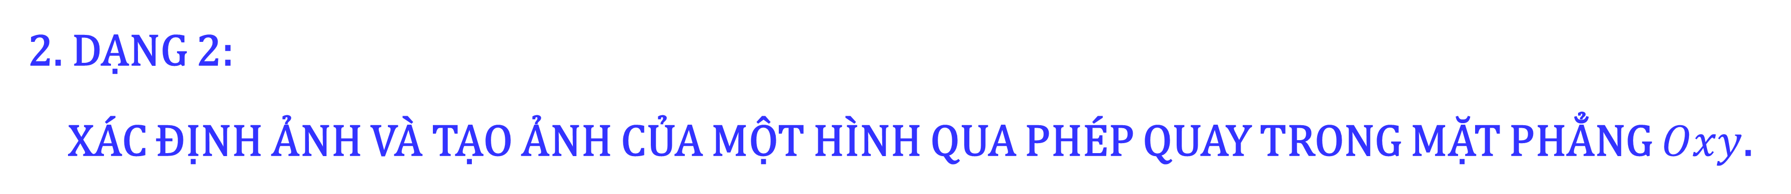
II
CÁC DẠNG TOÁN THƯỜNG GẶP
1. DẠNG 1:
XÁC ĐỊNH ẢNH VÀ TẠO ẢNH CỦA MỘT HÌNH QUA PHÉP QUAY TRONG MẶT PHẲNG
2. DẠNG 2:
XÁC ĐỊNH ẢNH VÀ TẠO ẢNH CỦA MỘT HÌNH QUA PHÉP QUAY TRONG MẶT PHẲNG $Oxy$.
Notes:
.Nên đảo lại tử mẫu giống SGK cho HS dễ theo dõi. Chỗ nhận xét chưa đúng . Phải thay là “ Thương ….” như sách giáo khoa.
Số phức nghịch đảo không được kí hiệu là $z^{−1}$.

Slide 10
II
CÁC DẠNG TOÁN THƯỜNG GẶP
1. DẠNG 1:
XÁC ĐỊNH ẢNH VÀ TẠO ẢNH CỦA MỘT HÌNH QUA PHÉP QUAY TRONG MẶT PHẲNG
Phương pháp
SỬ DỤNG ĐỊNH NGHĨA VÀ CÁC TÍNH CHẤT CỦA PHÉP QUAY
Notes:
.Nên đảo lại tử mẫu giống SGK cho HS dễ theo dõi. Chỗ nhận xét chưa đúng . Phải thay là “ Thương ….” như sách giáo khoa.
Số phức nghịch đảo không được kí hiệu là $z^{−1}$.

Slide 11
II
CÁC DẠNG TOÁN THƯỜNG GẶP
CHIA LỚP HỌC THÀNH 4 NHÓM HỌC TẬP.
NHIỆM VỤ
1. MỖI NHÓM HỌC SINH THẢO LUẬN VÀ HOÀN THÀNH PHIẾU TRẢ LỜI PHIẾU HỌC TẬP SỐ 2
2. ĐẠI DIỆN MỖI NHÓM TRÌNH BÀY LỜI GIẢI BÀI TẬP SỐ 1 THEO PHÂN CÔNG
NHÓM 1 CÂU A, NHÓM 2 CÂU B, NHÓM 3 CÂU C, NHÓM 4 CÂU D
Notes:
.Nên đảo lại tử mẫu giống SGK cho HS dễ theo dõi. Chỗ nhận xét chưa đúng . Phải thay là “ Thương ….” như sách giáo khoa.
Số phức nghịch đảo không được kí hiệu là $z^{−1}$.

Slide 12
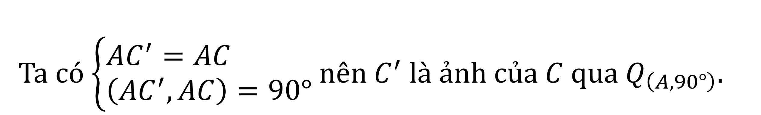
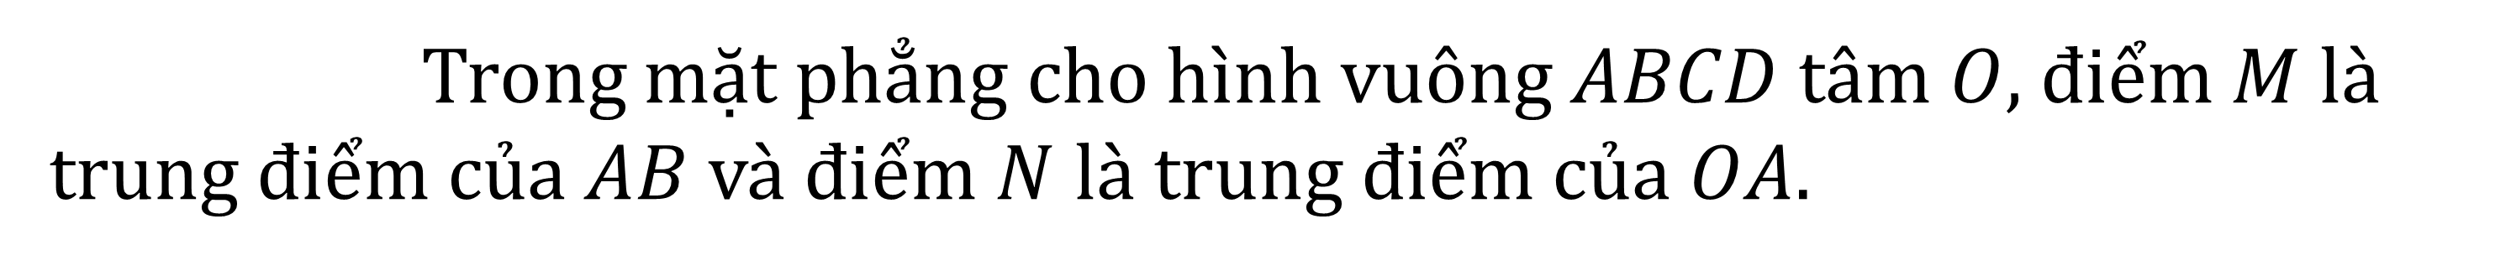
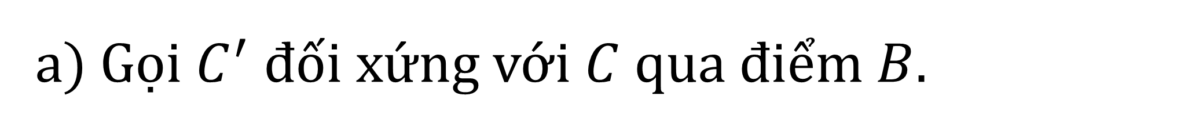
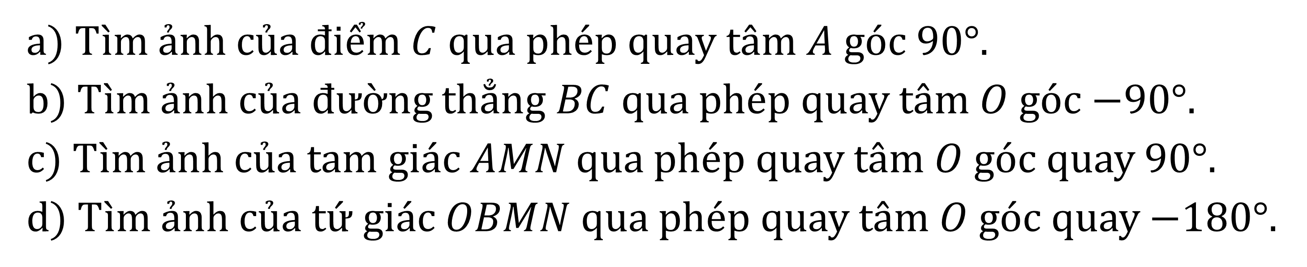
BÀI TẬP TỰ LUẬN
Trong mặt phẳng cho hình vuông $ABCD$ tâm $O$, điểm $M$ là trung điểm của $AB$ và điểm $N$ là trung điểm của $OA$.
Bài 1.
a) Tìm ảnh của điểm $C$ qua phép quay tâm $A$ góc $90°$.
b) Tìm ảnh của đường thẳng $BC$ qua phép quay tâm $O$ góc $−90°$.
c) Tìm ảnh của tam giác $AMN$ qua phép quay tâm $O$ góc quay $90°$.
d) Tìm ảnh của tứ giác $OBMN$ qua phép quay tâm $O$ góc quay $−180°$.
Bài giải
a) Gọi $C^{′}$ đối xứng với $C$ qua điểm $B$.
Ta có $\left\{\begin{aligned}&AC^{′}=AC \\ &\left(AC^{′},AC\right)=90°\end{aligned}\right.$ nên $C^{′}$ là ảnh của $C$ qua $Q_{\left(A,90°\right)}$.
Notes:
Giữ lại từ các hiệu ứng 4. Các hiệu ứng dùng đồng nhất từ trái sang phải.
Viết $\overline{z}$ sai ở hiệu ứng 5.
Tách hiệu ứng 6 thảnh 2 hiệu ứng.

Slide 13
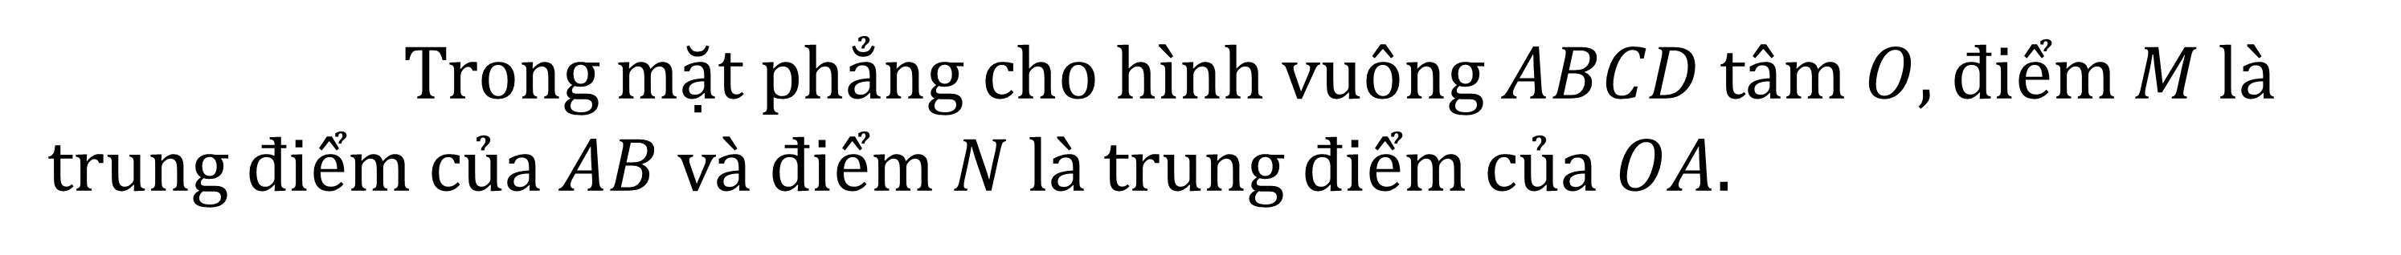

BÀI TẬP TỰ LUẬN
Bài 1.
Trong mặt phẳng cho hình vuông $ABCD$ tâm $O$, điểm $M$ là trung điểm của $AB$ và điểm $N$ là trung điểm của $OA$.
b) Tìm ảnh của đường thẳng $BC$ qua phép quay tâm $O$ góc $−90°$.
Bài giải
b) Ta có: $Q_{\left(O,−90°\right)}\left(B\right)=C$
$Q_{\left(O,−90°\right)}\left(C\right)=D$
nên $Q_{\left(O,−90°\right)}\left(BC\right)=CD$
Notes:
Giữ lại từ các hiệu ứng 4. Các hiệu ứng dùng đồng nhất từ trái sang phải.
Viết $\overline{z}$ sai ở hiệu ứng 5.
Tách hiệu ứng 6 thảnh 2 hiệu ứng.

Slide 14
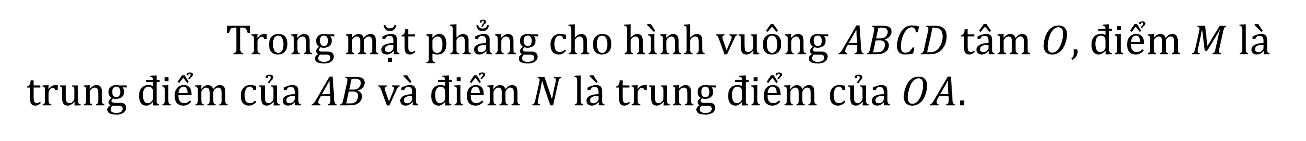
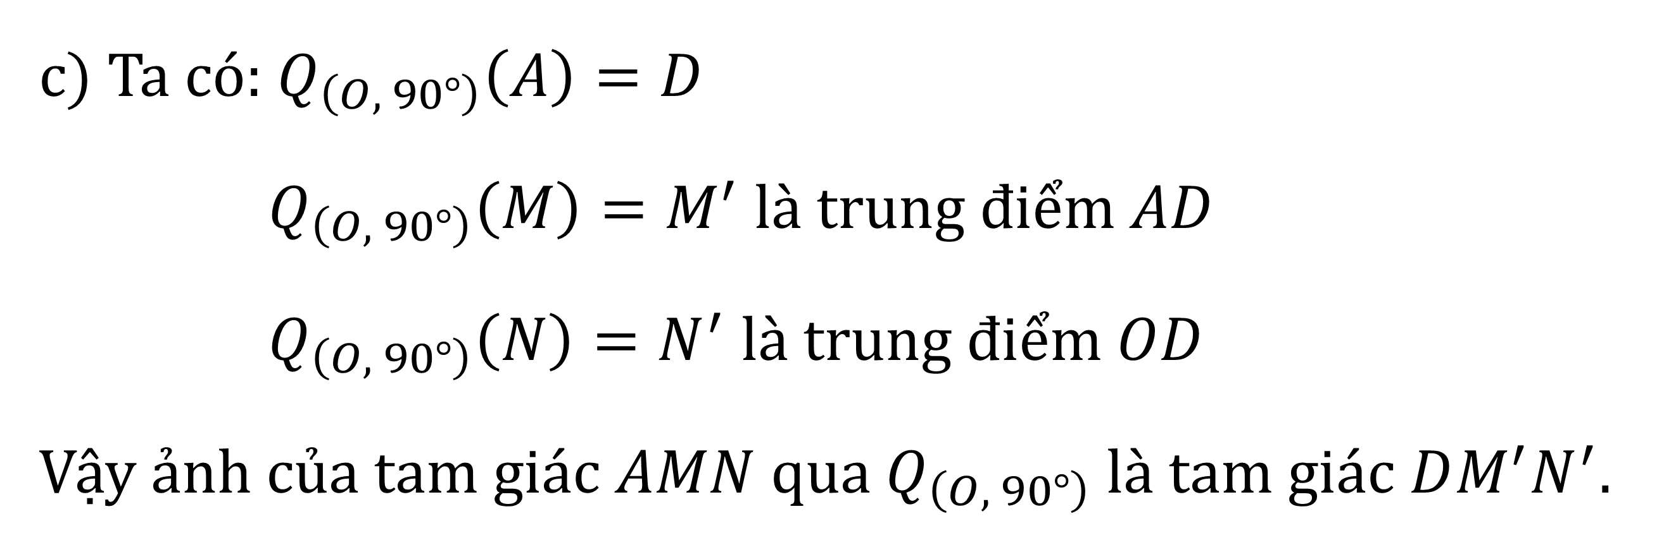
BÀI TẬP TỰ LUẬN
Trong mặt phẳng cho hình vuông $ABCD$ tâm $O$, điểm $M$ là trung điểm của $AB$ và điểm $N$ là trung điểm của $OA$.
Bài 1.
c) Tìm ảnh của tam giác $AMN$ qua phép quay tâm $O$ góc quay $90°$.
Bài giải
c) Ta có: $Q_{\left(O,{9}0°\right)}\left(A\right)=D$
$Q_{\left(O,{9}0°\right)}\left(M\right)=M^{′}$ là trung điểm $AD$
$Q_{\left(O,{9}0°\right)}\left(N\right)=N^{′}$ là trung điểm $OD$
Vậy ảnh của tam giác $AMN$ qua $Q_{\left(O,{9}0°\right)}$ là tam giác $DM^{′}N^{′}$.
Notes:
Giữ lại từ các hiệu ứng 4. Các hiệu ứng dùng đồng nhất từ trái sang phải.
Viết $\overline{z}$ sai ở hiệu ứng 5.
Tách hiệu ứng 6 thảnh 2 hiệu ứng.

Slide 15
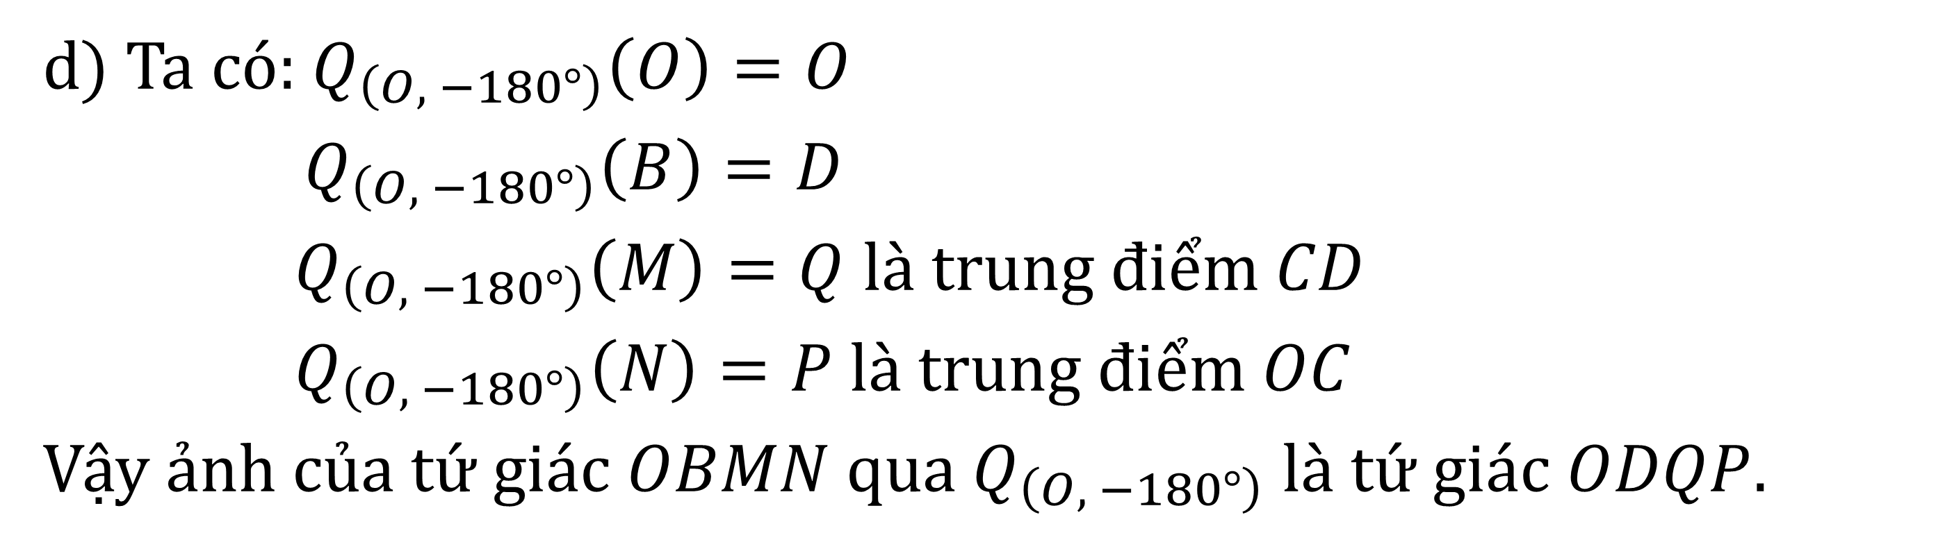
BÀI TẬP TỰ LUẬN
Trong mặt phẳng cho hình vuông $ABCD$ tâm $O$, điểm $M$ là trung điểm của $AB$ và điểm $N$ là trung điểm của $OA$.
Bài 1.
d) Tìm ảnh của tứ giác $OBMN$ qua phép quay tâm $O$ góc quay $−180°$.
Bài giải
d) Ta có: $Q_{\left(O,{−}180°\right)}\left(O\right)=O$
$Q_{\left(O,{−}180°\right)}\left(B\right)=D$
$Q_{\left(O,{−}180°\right)}\left(M\right)=Q$ là trung điểm $CD$
${ Q}_{\left(O,{−}180°\right)}\left(N\right)=P$ là trung điểm $OC$
Vậy ảnh của tứ giác $OBMN$ qua $Q_{\left(O,{−}180°\right)}$ là tứ giác $ODQP$.
Notes:
Giữ lại từ các hiệu ứng 4. Các hiệu ứng dùng đồng nhất từ trái sang phải.
Viết $\overline{z}$ sai ở hiệu ứng 5.
Tách hiệu ứng 6 thảnh 2 hiệu ứng.

Slide 16

II
CÁC DẠNG TOÁN THƯỜNG GẶP
2. DẠNG 2:
XÁC ĐỊNH ẢNH VÀ TẠO ẢNH CỦA MỘT HÌNH QUA PHÉP QUAY TRONG MẶT PHẲNG $Oxy$.
Phương pháp
SỬ DỤNG BIỂU THỨC TOẠ ĐỘ
CỦA CÁC PHÉP QUAY ĐẶC BIỆT TRONG MẶT PHẲNG
Notes:
.Nên đảo lại tử mẫu giống SGK cho HS dễ theo dõi. Chỗ nhận xét chưa đúng . Phải thay là “ Thương ….” như sách giáo khoa.
Số phức nghịch đảo không được kí hiệu là $z^{−1}$.

Slide 17
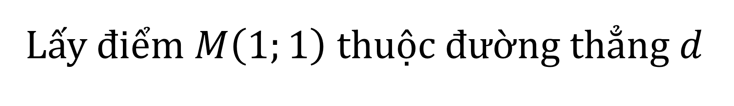
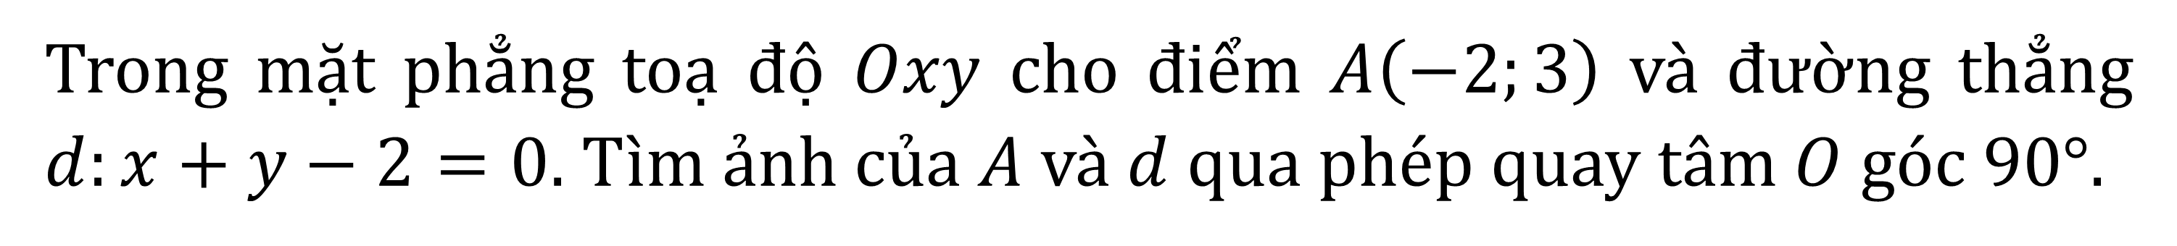
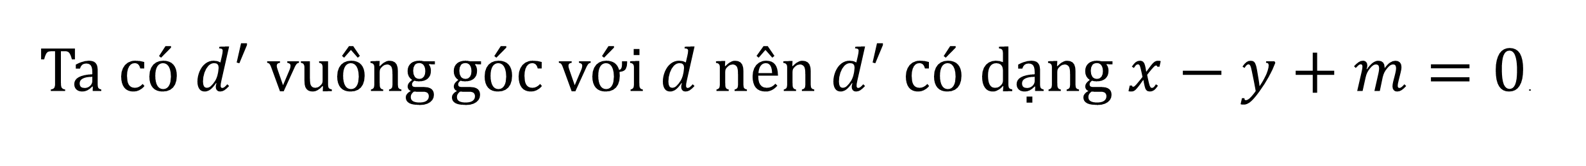
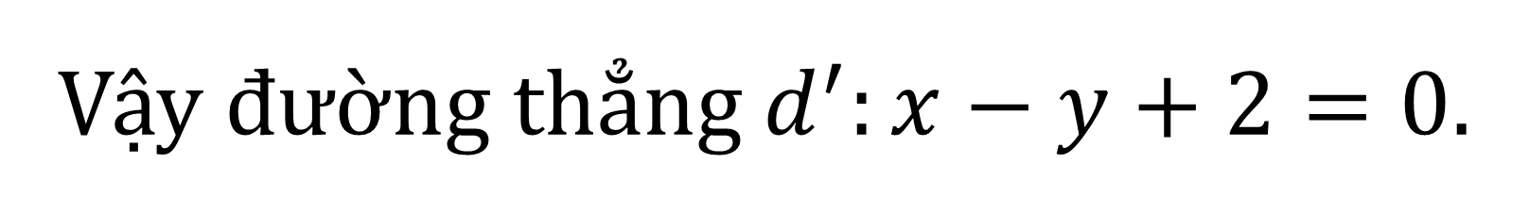
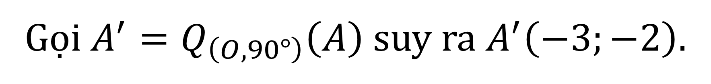
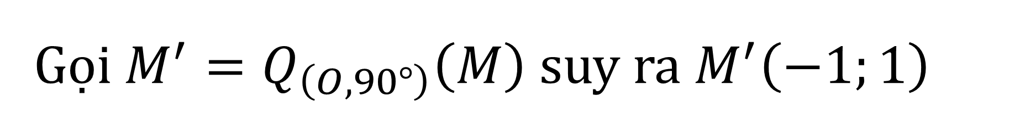
BÀI TẬP TỰ LUẬN
Bài 2.
Trong mặt phẳng toạ độ $Oxy$ cho điểm $A\left(−2;3\right)$ và đường thẳng $d:x+y−2=0$. Tìm ảnh của $A$ và $d$ qua phép quay tâm $O$ góc $90°$.
Bài giải
Gọi $A^{′}=Q_{\left(O,90°\right)}\left(A\right)$ suy ra $A^{′}\left(−3;−2\right)$.
Gọi $d^{′}$ là ảnh của $d$ qua phép quay $Q_{\left(O,90°\right)}$
Ta có $d^{′}$ vuông góc với $d$ nên $d^{′}$ có dạng $x−y+m=0$.
Lấy điểm $M\left(1;1\right)$ thuộc đường thẳng $d$
Gọi $M^{′}=Q_{\left(O,90°\right)}\left(M\right)$ suy ra $M^{′}\left(−1;1\right)$
Do $M^{′}$ thuộc đường thẳng $d^{′}$ nên ta có $−1−1+m=0⇔m=2$.
Vậy đường thẳng $d^{′}:x−y+2=0$.
Notes:
Giữ lại từ các hiệu ứng 4. Các hiệu ứng dùng đồng nhất từ trái sang phải.
Viết $\overline{z}$ sai ở hiệu ứng 5.
Tách hiệu ứng 6 thảnh 2 hiệu ứng.

Slide 18
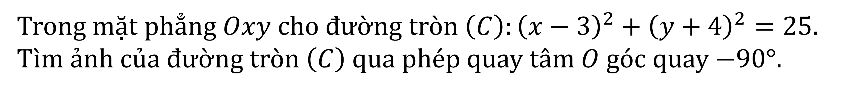
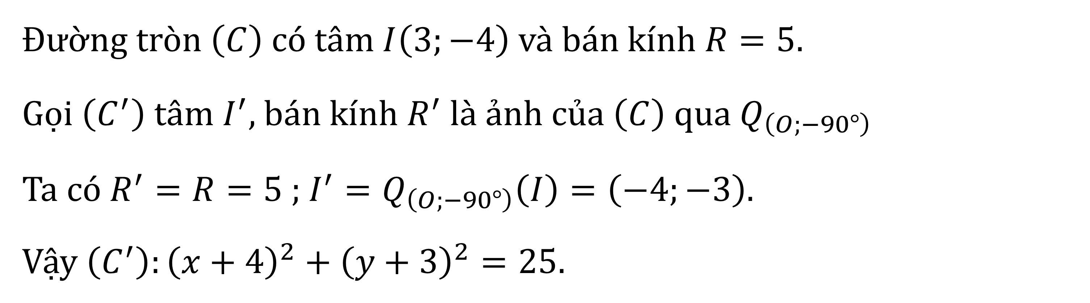
BÀI TẬP TỰ LUẬN
Bài 3.
Trong mặt phẳng $Oxy$ cho đường tròn $\left(C\right):{\left(x−3\right)}^{2}+{\left(y+4\right)}^{2}=25$. Tìm ảnh của đường tròn $\left(C\right)$ qua phép quay tâm $O$ góc quay $−90°$.
Bài giải
Đường tròn $\left(C\right)$ có tâm $I\left(3;−4\right)$ và bán kính $R=5$.
Gọi $\left(C^{′}\right)$ tâm $I^{′},$bán kính $R^{′}$ là ảnh của $\left(C\right)$ qua $Q_{\left(O;−90°\right)}$
Ta có $R^{′}=R=5$ ; $I^{′}=Q_{\left(O;−90°\right)}\left(I\right)=\left(−4;−3\right)$.
Vậy $\left(C^{′}\right):{\left(x+4\right)}^{2}+{\left(y+3\right)}^{2}=25$.
Notes:
Giữ lại từ các hiệu ứng 4. Các hiệu ứng dùng đồng nhất từ trái sang phải.
Viết $\overline{z}$ sai ở hiệu ứng 5.
Tách hiệu ứng 6 thảnh 2 hiệu ứng.

Slide 19
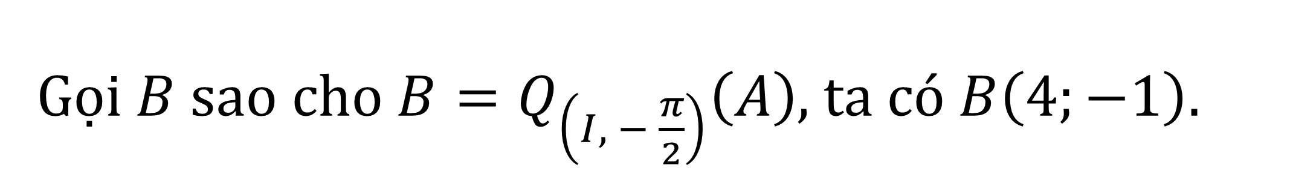
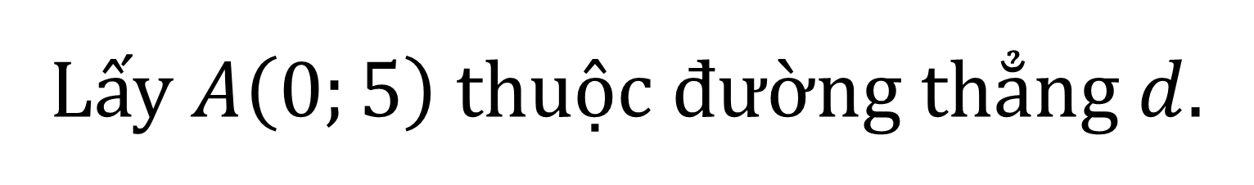
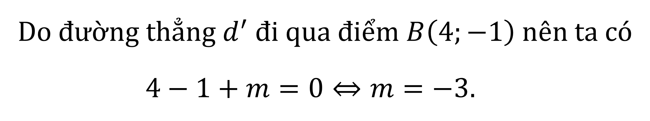
BÀI TẬP TỰ LUẬN
Trong mặt phẳng $Oxy$ cho đường thẳng $d:x−y+5=0$ và điểm $I\left(−1;0\right)$. Viết phương trình đường thẳng $d^{′}$ là ảnh của $d$ qua phép quay tâm $I$ góc quay $−\frac{π}{2}$.
Bài 4.
Bài giải
Đường thẳng $d^{′}$ cần tìm vuông góc với $d$ nên $d^{′}$: $x+y+m=0$
Lấy $A\left(0;5\right)$ thuộc đường thẳng $d$.
Gọi $B$ sao cho $B=Q_{\left(I, − \frac{π}{2}\right)}\left(A\right)$, ta có $B\left(4;−1\right)$.
Do đường thẳng $d^{′}$ đi qua điểm $B\left(4;−1\right)$ nên ta có
$4−1+m=0⇔m=−3$.
Vậy đường thẳng $d^{′}$ có phương trình $x+y−3=0$.
Notes:
Giữ lại từ các hiệu ứng 4. Các hiệu ứng dùng đồng nhất từ trái sang phải.
Viết $\overline{z}$ sai ở hiệu ứng 5.
Tách hiệu ứng 6 thảnh 2 hiệu ứng.

Slide 20
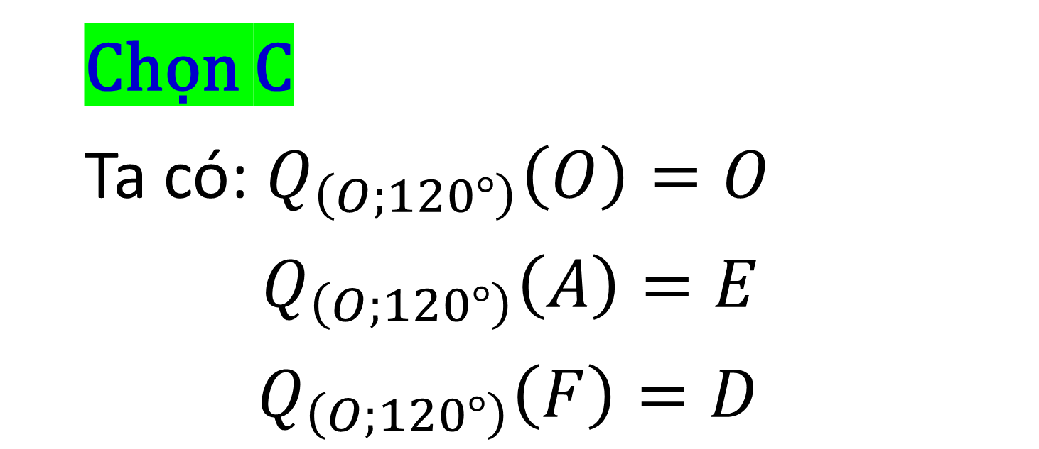
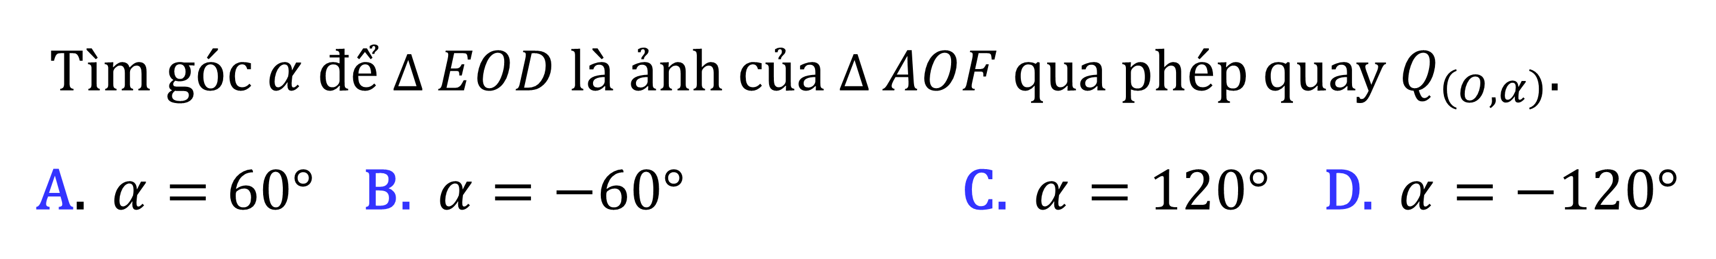
TRẮC NGHIỆM CỦNG CỐ
Câu 1.
Cho lục giác đều $ABCDEF$ tâm $O$ như hình bên.
Tìm góc $α$ để $∆ EOD$ là ảnh của $∆ AOF$ qua phép quay $Q_{\left(O,α\right)}$.
A. $α=60°$ B. $α=−60°$ C. $α=120°$D. $α=−120°$
C
Bài giải
Chọn C
Ta có: $Q_{\left(O;120°\right)}\left(O\right)=O$
$Q_{\left(O;120°\right)}\left(A\right)=E$
$Q_{\left(O;120°\right)}\left(F\right)=D$
Notes:
Giữ lại từ các hiệu ứng 4. Các hiệu ứng dùng đồng nhất từ trái sang phải.
Viết $\overline{z}$ sai ở hiệu ứng 5.
Tách hiệu ứng 6 thảnh 2 hiệu ứng.

Slide 21
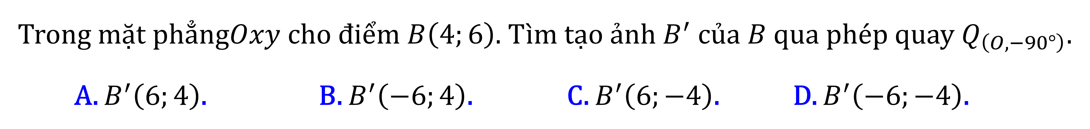
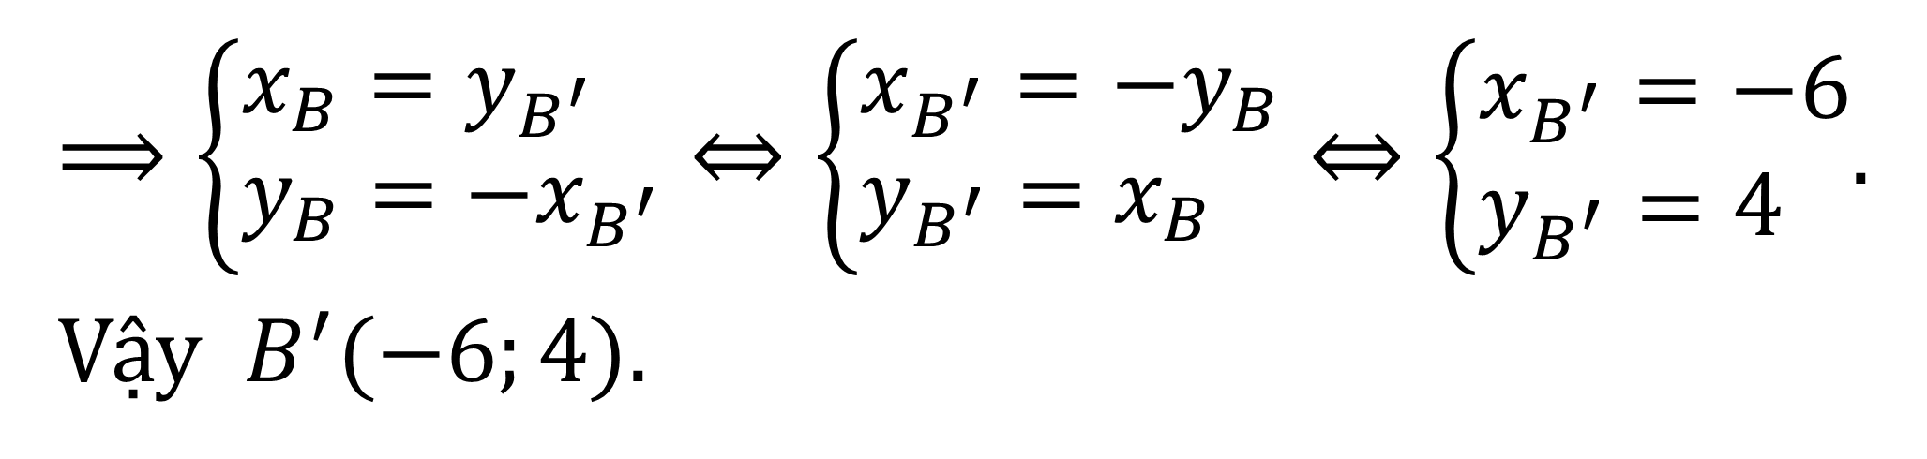
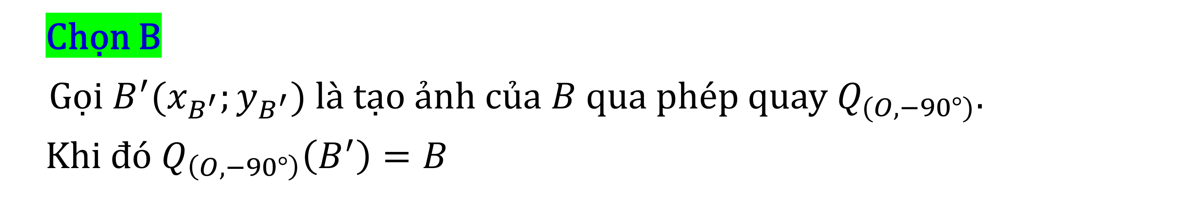
TRẮC NGHIỆM CỦNG CỐ
Câu 2.
Trong mặt phẳng$Oxy$ cho điểm $B\left(4;6\right)$. Tìm tạo ảnh $B^{′}$ của $B$ qua phép quay $Q_{\left(O,−90°\right)}$.
A. $B^{′}\left(6;4\right)$. B. $B^{′}\left(−6;4\right)$. C. $B^{′}\left(6;−4\right)$. D. $B^{′}\left(−6;−4\right)$.
B
Bài giải
Chọn B
Gọi $B^{′}(x_{B^{′}};y_{B^{′}})$ là tạo ảnh của $B$ qua phép quay $Q_{(O,−90°)}$.
Khi đó $Q_{\left(O,−90°\right)}\left(B^{′}\right)=B$
$⟹\left\{\begin{aligned}&x_{B}=y_{B^{′}} \\ &y_{B}=−x_{B^{′}}\end{aligned}\right.⇔\left\{\begin{aligned}&x_{B^{′}}=−y_{B} \\ &y_{B^{′}}=x_{B}\end{aligned}\right.⇔\left\{\begin{aligned}&x_{B^{′}}=−6 \\ &y_{B^{′}}=4\end{aligned}\right.$.
Vậy $B^{′}(−6;4)$.
Notes:
Giữ lại từ các hiệu ứng 4. Các hiệu ứng dùng đồng nhất từ trái sang phải.
Viết $\overline{z}$ sai ở hiệu ứng 5.
Tách hiệu ứng 6 thảnh 2 hiệu ứng.

Slide 22
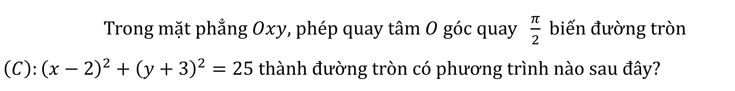
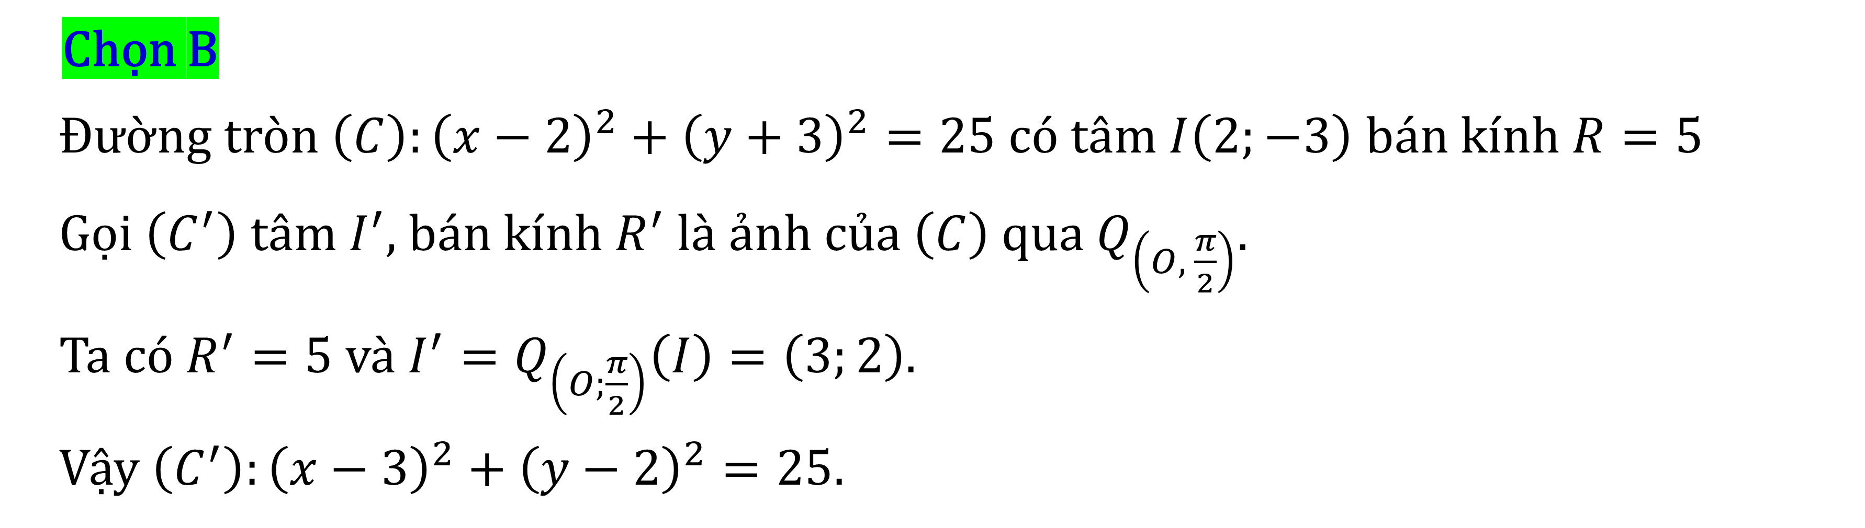
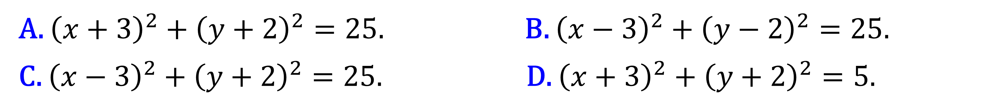
TRẮC NGHIỆM CỦNG CỐ
Trong mặt phẳng $Oxy$, phép quay tâm $O$ góc quay $\frac{π}{2}$ biến đường tròn $\left(C\right):{\left(x−2\right)}^{2}+{\left(y+3\right)}^{2}=25$ thành đường tròn có phương trình nào sau đây?
Câu 3.
B
A. ${\left(x+3\right)}^{2}+{\left(y+2\right)}^{2}=25$. B. ${\left(x−3\right)}^{2}+{\left(y−2\right)}^{2}=25$.
C. ${\left(x−3\right)}^{2}+{\left(y+2\right)}^{2}=25$. D. ${\left(x+3\right)}^{2}+{\left(y+2\right)}^{2}=5$.
Bài giải
Chọn B
Đường tròn $\left(C\right):{\left(x−2\right)}^{2}+{\left(y+3\right)}^{2}=25$ có tâm $I\left(2;−3\right)$ bán kính $R=5$
Gọi $\left(C^{′}\right)$ tâm $I^{′}$, bán kính $R^{′}$ là ảnh của $\left(C\right)$ qua $Q_{\left(O, \frac{π}{2}\right)}$.
Ta có $R^{′}=5$ và $I^{′}=Q_{\left(O;\frac{π}{2}\right)}\left(I\right)=\left(3;2\right)$.
Vậy $\left(C^{′}\right):{\left(x−3\right)}^{2}+{\left(y−2\right)}^{2}=25$.
Notes:
Giữ lại từ các hiệu ứng 4. Các hiệu ứng dùng đồng nhất từ trái sang phải.
Viết $\overline{z}$ sai ở hiệu ứng 5.
Tách hiệu ứng 6 thảnh 2 hiệu ứng.

Slide 23
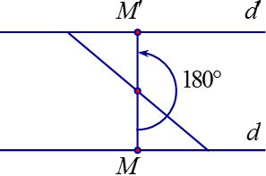
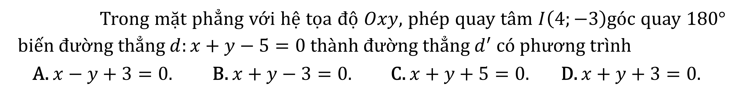
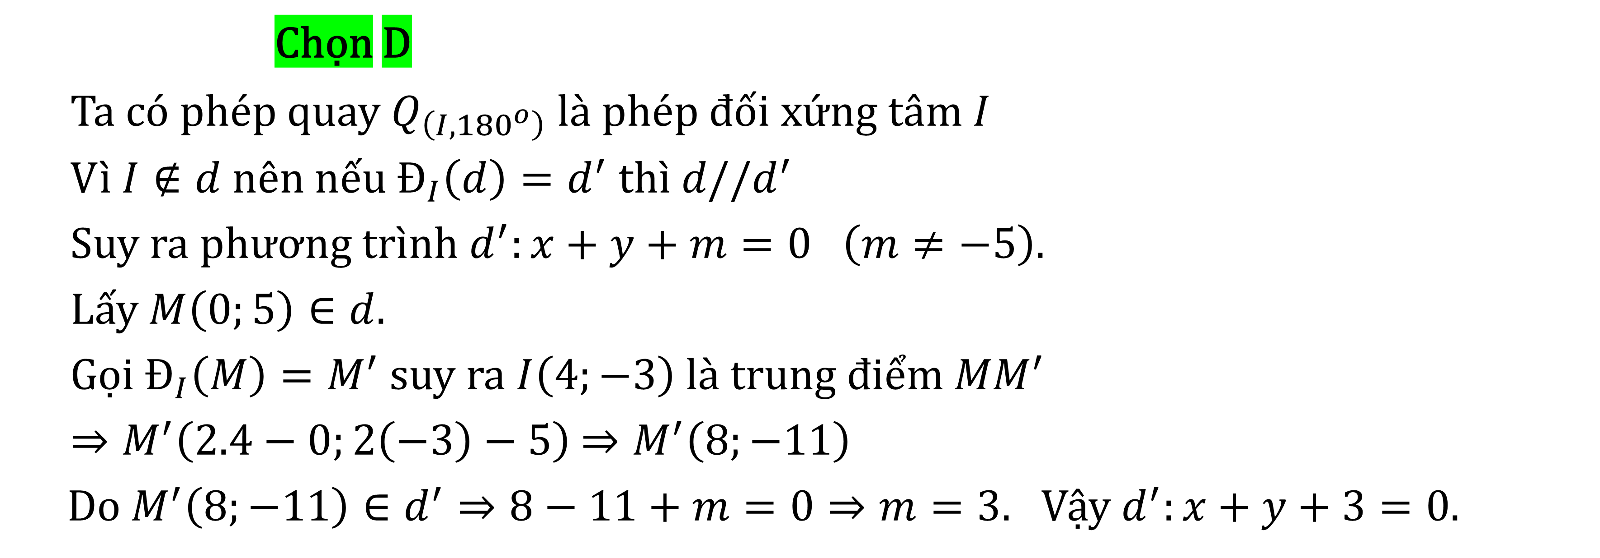
TRẮC NGHIỆM CỦNG CỐ
Trong mặt phẳng với hệ tọa độ $Oxy$, phép quay tâm $I\left(4;−3\right)$góc quay $180°$ biến đường thẳng $d:x+y−5=0$ thành đường thẳng $d^{′}$ có phương trình
A. $x−y+3=0$. B. $x+y−3=0$. C. $x+y+5=0$. D. $x+y+3=0$.
Câu 4.
D
Bài giải
Chọn D
Ta có phép quay $Q_{\left(I, 180^{o}\right)}$ là phép đối xứng tâm $I$
Vì $I∉d$ nên nếu $Đ_{I}\left(d\right)=d^{′}$ thì $d\text{//}d^{′}$
Suy ra phương trình $d^{′}:x+y+m=0 \left(m≠−5\right)$.
Lấy $M\left(0;5\right)∈d$.
Gọi $Đ_{I}\left(M\right)=M^{′}$ suy ra $I\left(4;−3\right)$ là trung điểm ${MM}^{′}$
$⇒M^{′}\left(2.4−0;2\left(−3\right)−5\right)$ $⇒M^{′}\left(8;−11\right)$
Do $M^{′}\left(8;−11\right)∈d^{′}⇒8−11+m=0⇒m=3$. Vậy $d^{′}:x+y+3=0$.
Notes:
Giữ lại từ các hiệu ứng 4. Các hiệu ứng dùng đồng nhất từ trái sang phải.
Viết $\overline{z}$ sai ở hiệu ứng 5.
Tách hiệu ứng 6 thảnh 2 hiệu ứng.

Slide 24
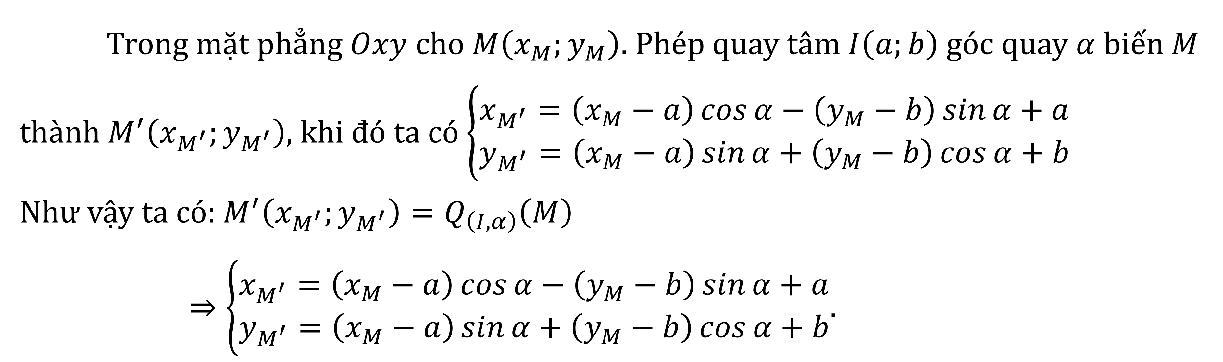
III
TÌM TÒI MỞ RỘNG
Tổng quát
PHÉP QUAY TRONG MẶT PHẲNG VỚI TÂM QUAY I VÀ GÓC QUAY BẤT KÌ
Trong mặt phẳng $Oxy$ cho $M\left(x_{M};y_{M}\right)$. Phép quay tâm $I\left(a;b\right)$ góc quay $α$ biến $M$ thành $M^{′}\left(x_{M^{′}};y_{M^{′}}\right)$, khi đó ta có $\left\{\begin{aligned}&x_{M^{′}}=\left(x_{M}−a\right)\cos{α}−\left(y_{M}−b\right)\sin{α}+a \\ &y_{M^{′}}=\left(x_{M}−a\right)\sin{α}+\left(y_{M}−b\right)\cos{α}+b\end{aligned}\right.$
Như vậy ta có: $M^{′}\left(x_{M^{′}};y_{M^{′}}\right)=Q_{\left(I,α\right)}\left(M\right)$
$⇒\left\{\begin{aligned}&x_{M^{′}}=\left(x_{M}−a\right)\cos{α}−\left(y_{M}−b\right)\sin{α}+a \\ &y_{M^{′}}=\left(x_{M}−a\right)\sin{α}+\left(y_{M}−b\right)\cos{α}+b\end{aligned}\right.$.
Notes:
.Nên đảo lại tử mẫu giống SGK cho HS dễ theo dõi. Chỗ nhận xét chưa đúng . Phải thay là “ Thương ….” như sách giáo khoa.
Số phức nghịch đảo không được kí hiệu là $z^{−1}$.

Slide 25
TIẾT HỌC KẾT THÚC
TRÂN TRỌNG CÁM ƠN CÁC EM HỌC SINH ĐÃ THEO DÕI
Notes:
Giữ lại từ các hiệu ứng 4. Các hiệu ứng dùng đồng nhất từ trái sang phải.
Viết $\overline{z}$ sai ở hiệu ứng 5.
Tách hiệu ứng 6 thảnh 2 hiệu ứng.

